Slide 1


МИЭМ НИУ ВШЭ
№1963
Москва,
2025
№1963. Мастерская YADRO: Разработка лабораторного практикума по верификации RISC-V
Руководитель направления:
к.т.н., доцент Романов Александр Юрьевич
Команда проекта:
Добротин Арсений Александрович (МИВ241) Тарало Антон Александрович (МИВ241) Карамнов Максим Игоревич (БИБ212)
Тен Владимир Робертович (БИБ221)
Доманова Валерия Сергеевна (МБКС231)
Руководитель проекта:
к.т.н., Мещеряков Ярослав Евгеньевич

Slide 2
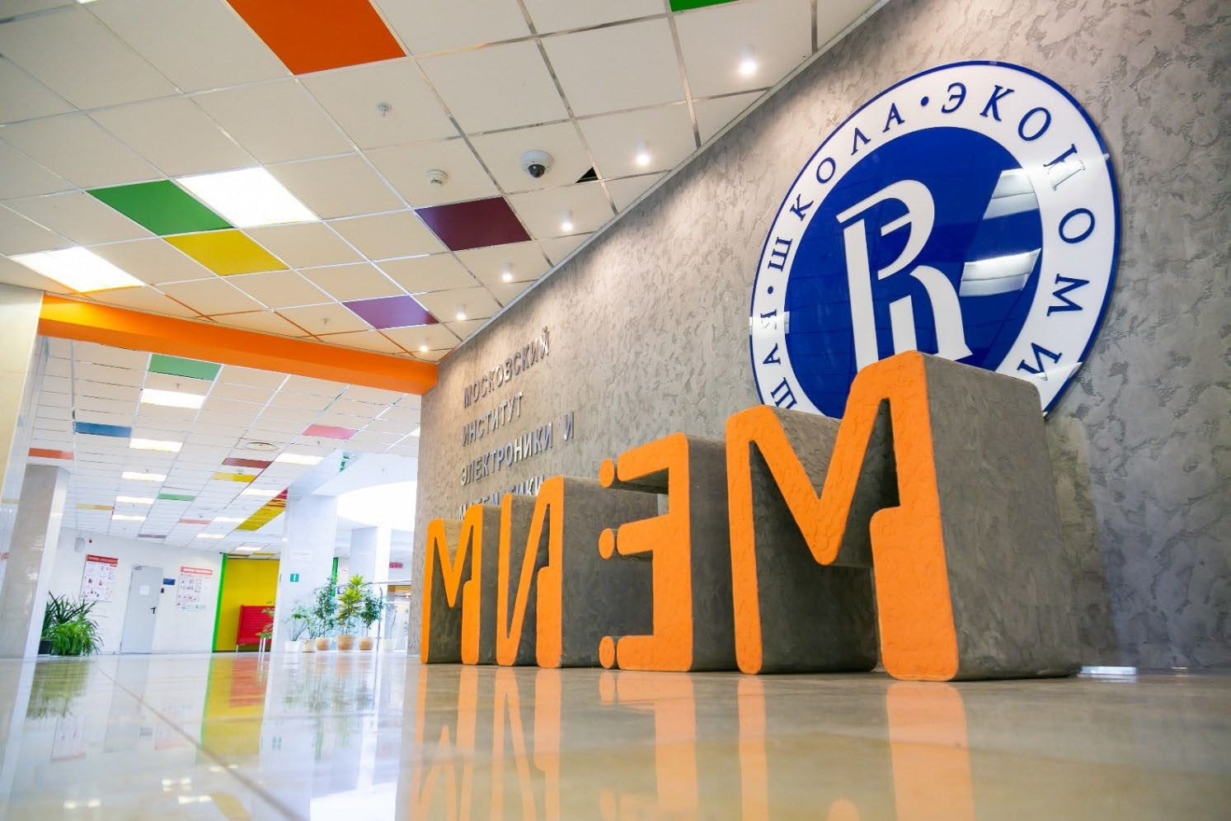
Национальный исследовательский университет "Высшая школа экономики"
Московский институт электроники и математики им. А.Н Тихонова
Разработка лабораторного практикума по верификации RISC-V
2
Заказчик
Департамент компьютерной инженерии Для дисциплины «Системное проектирование цифровых устройств»
Департамент электронной инженерии Для дисциплин «Цифровая схемотехника и системная архитектура» и «Системное программирование»

Slide 3
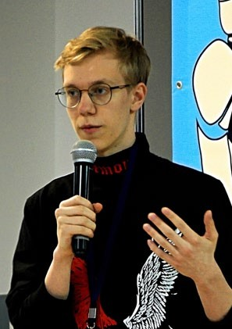
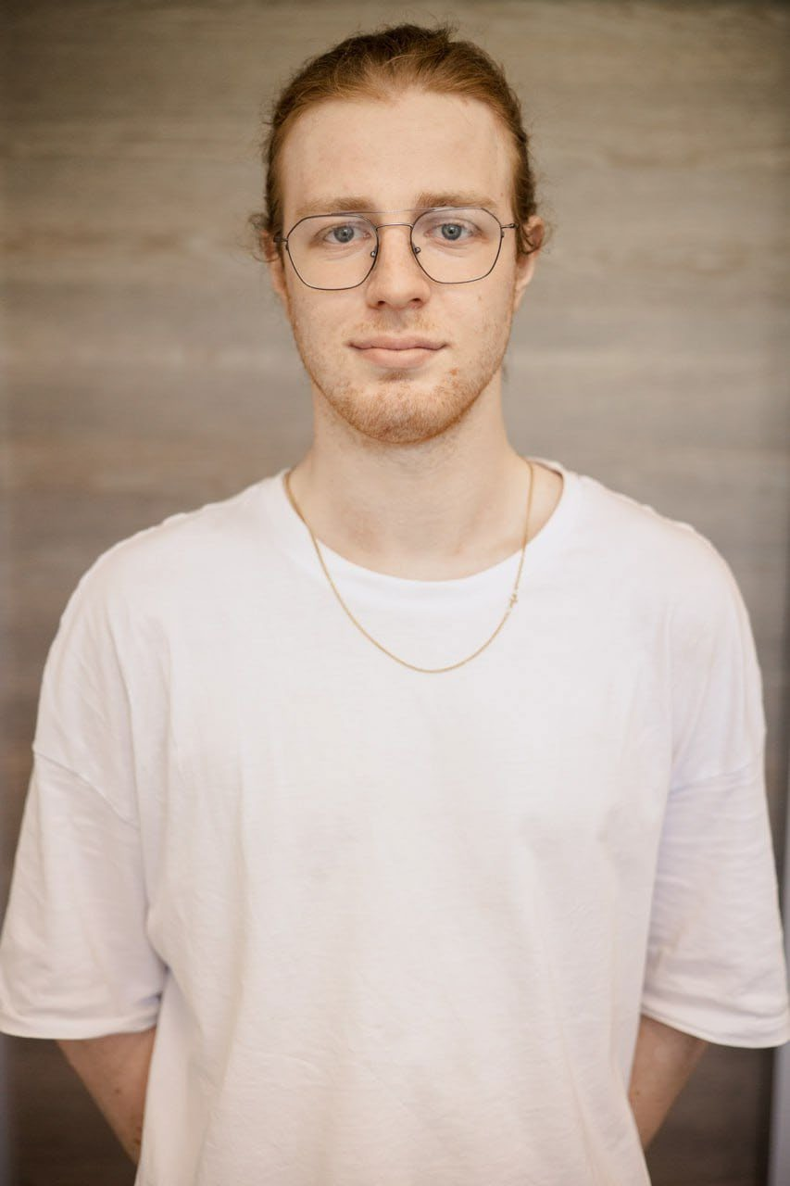


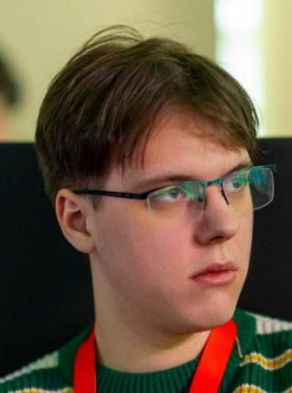

Национальный исследовательский университет "Высшая школа экономики"
Московский институт электроники и математики им. А.Н Тихонова
Разработка лабораторного практикума по верификации RISC-V
3
Участники проекта
Добротин Арсений
Инженер по верификации
Тарало Антон
Инженер по верификации
Карамнов Максим
Системный программист
Тен Владимир
Системный программист
Власов Иван
Методист
Доманова Валерия
Методист

Slide 4
Национальный исследовательский университет "Высшая школа экономики"
Московский институт электроники и математики им. А.Н Тихонова
Разработка лабораторного практикума по верификации RISC-V
4
Описание проекта
В рамках проекта планировалось разработать лабораторный практикум по верификации открытого процессорного ядра с архитектурой RISC-V с применением современных методов и технологий. Лабораторный практикум состоит из:
Методических материалов (теория к лабораторным работам, указания к выполнению, описание используемого ПО и разработанных программных моделей);
Кодовой базы – RTL модели цифровых блоков, используемых в основе лабораторных работ; верификационное окружение и тестовые прошивки для RTL моделей; скрипты запуска верификационных сценариев.

Slide 5
Национальный исследовательский университет "Высшая школа экономики"
Московский институт электроники и математики им. А.Н Тихонова
Разработка лабораторного практикума по верификации RISC-V
5
Актуальность проекта
Рост популярности использования архитектуры RISC-V. На основе RISC-V основаны коммерчески успешные процессорные ядра таких компаний как Syntacore, Cloudbear, Imagination, SiFive, Allwinner и др.
Потребность в специалистах по верификации.
Во многих компаниях по производству микроэлектроники не хватает верификаторов. Практикум по верификации позволит студентам приобрести важные навыки, которые востребованы на рынке труда.
Недостаток образовательных материалов по верификации.
Лабораторный практикум поможет восполнить этот пробел, предоставив учебные ресурсы для обучения.

Slide 6
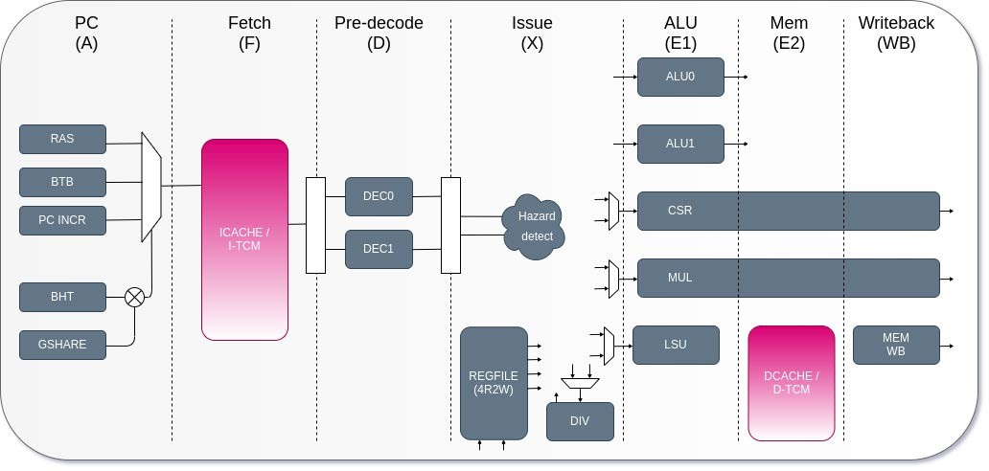
Национальный исследовательский университет "Высшая школа экономики"
Московский институт электроники и математики им. А.Н Тихонова
Разработка лабораторного практикума по верификации RISC-V
6
Цель и задачи
Цель:
Разработать лабораторный практикум по верификации процессорного ядра RISC-V
Задачи:
Разработать теоретическую часть для лабораторных работ (ЛР)
Разработать указания к выполнению ЛР, описание используемого ПО и программных моделей
Разработать RTL описание блоков АЛУ для ЛР-1, доработать RTL описание блоков периферии для ЛР-2 и ЛР-3 (SystemVerilog)
Разработать верификационное окружение для каждой ЛР с помощью языков C++, SystemVerilog, SystemC и ПО Verilator
Разработать интеграционные тесты на процессорное ядро RISC-V

Slide 7
Национальный исследовательский университет "Высшая школа экономики"
Московский институт электроники и математики им. А.Н Тихонова
Разработка лабораторного практикума по верификации RISC-V
7
Этапы реализации
Анализ и выбор подходящих существующих методов верификации, ПО и open-source ядер (цифровых блоков)
Подготовка теоретической части ЛР, доработка RTL выбранных ядер
Подготовка заданий и указаний для выполнения ЛР, разработка верификационного окружения цифровых блоков
Разработка скриптов автоматического запуска верификационных сценариев, упорядочение кодового репозитория
Доработка методических материалов, приведение к виду полноценных лабораторных работ

Slide 8
Национальный исследовательский университет "Высшая школа экономики"
Московский институт электроники и математики им. А.Н Тихонова
Разработка лабораторного практикума по верификации RISC-V
8
Задачи, выполненные участниками проекта
Добротин Арсений
Роль: инженер по верификации | Ступень: магистр, 1 курс | Программа: Интернет вещей и киберфиз. системы | Часы: 155 ч.
Разработал RTL и верификационное окружение ядер АЛУ-74382, таймера и периферии на шине APB
Интегрировал модуль периферии в дизайн с процессором biRISC-V
Тарало Антон
Роль: инженер по верификации | Ступень: магистр, 1 курс | Программа: Интернет вещей и киберфиз. системы | Часы: 191 ч.
Разработал RTL и верификационное окружение ядер АЛУ-74381, таймера реального времени и обёртки периферии на шин AXI-Lite
Проводил тестирование ядер на платах с ПЛИС (FPGA)
Карамнов Максим
Роль: инженер по верификации | Ступень: бакалавр, 4 курс | Программа: Информационная безопасность | Часы: 90 ч.
Разработал виртуальные платы DE10-LITE, DE2-115 и интеграционные тесты для RTL-процессора biRISC-V

Slide 9
Национальный исследовательский университет "Высшая школа экономики"
Московский институт электроники и математики им. А.Н Тихонова
Разработка лабораторного практикума по верификации RISC-V
8
Задачи, выполненные участниками проекта
Тен Владимир
Роль: системный программист | Ступень: бакалавр, 3 курс | Программа: Информационная безопасность | Часы: 114 ч.
Разработал виртуальные стенды DE10-LITE, DE2-115
Власов Иван
Роль: методист | Ступень: бакалавр, 3 курс | Программа: Информационная безопасность | Часы: 84 ч.
Разработал руководство по программированию RISC-V, подготовил итоговую документацию
Домананова Валерия
Роль: методист | Ступень: магистр, 2 курс | Программа: Информационная безопасность и технологии ИИ | Часы: 144 ч.
Разработала теоретическую часть ЛР-1 «Исследование, верификация АЛУ» (описание RTL моделей CLA 74182 и 74182, АЛУ 74181, оформила методическое обеспечение по работе с моделями CLA 74182 и 74182, АЛУ 74181)

Slide 10
Национальный исследовательский университет "Высшая школа экономики"
Московский институт электроники и математики им. А.Н Тихонова
Разработка лабораторного практикума по верификации RISC-V
9
Полученные результаты
Учебно-методические материалы по верификации процессорного ядра RISC-V (описание теоретической и практической частей лабораторных работ)
RTL-описания, верификационные окружения и скрипты для запуска цифровых ядер, используемых в лабораторных работах
Верифицированное open-source ядро процессора biRISC-V с возможностью его развертывания на ПЛИС

Slide 11
Национальный исследовательский университет "Высшая школа экономики"
Московский институт электроники и математики им. А.Н Тихонова
Разработка лабораторного практикума по верификации RISC-V
10
Практическое применение
Лабораторные работы для дисциплины «Системное проектирование цифровых устройств» (Департамент электронной инженерии)
Лабораторные работы для дисциплин «Цифровая схемотехника и системная архитектура», «Системное программирование» (Департамент электронной инженерии)
Учебный курс по верификации для компании Yadro

Slide 12


Slide 13
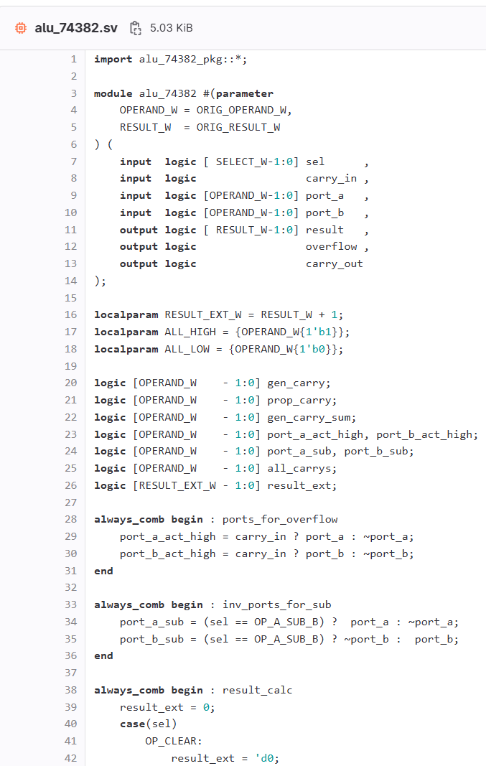
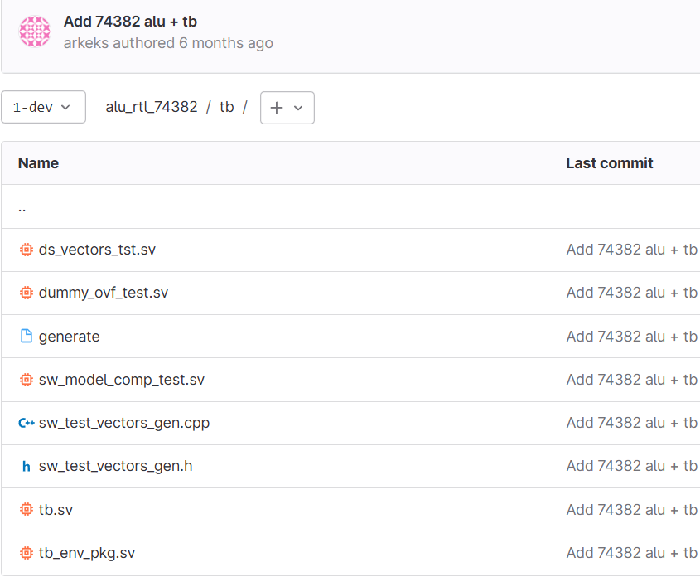
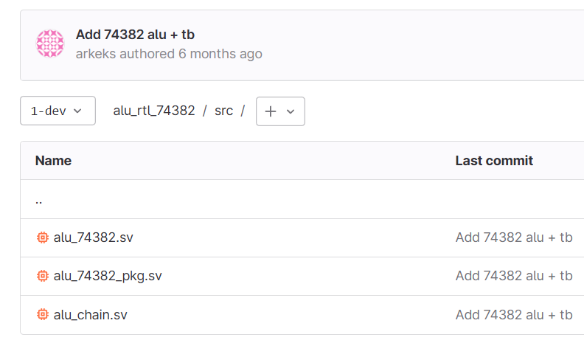
Национальный исследовательский университет "Высшая школа экономики"
Московский институт электроники и математики им. А.Н Тихонова
Разработка лабораторного практикума по верификации RISC-V
10
Участник: Добротин Арсений
Выполненные задачи:
Разработка и верификация 4-битного АЛУ 74382 (ЛР 1)
Разработка и верификация 16-битного АЛУ с помощью каскадирования АЛУ 74382 (ЛР 1)
Файловая структура RTL описания АЛУ
Файловая структура верификационного окружения для АЛУ
Часть RTL кода АЛУ

Slide 14
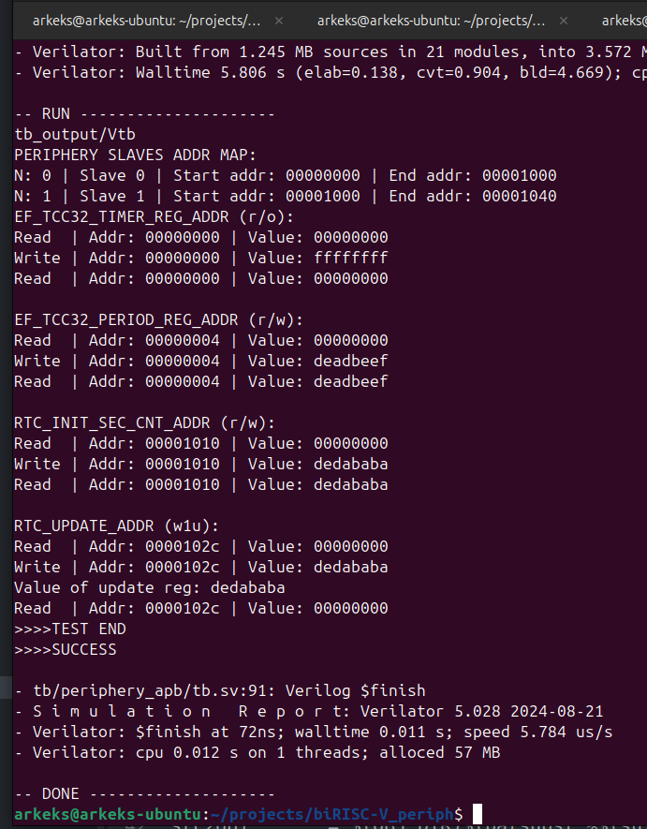
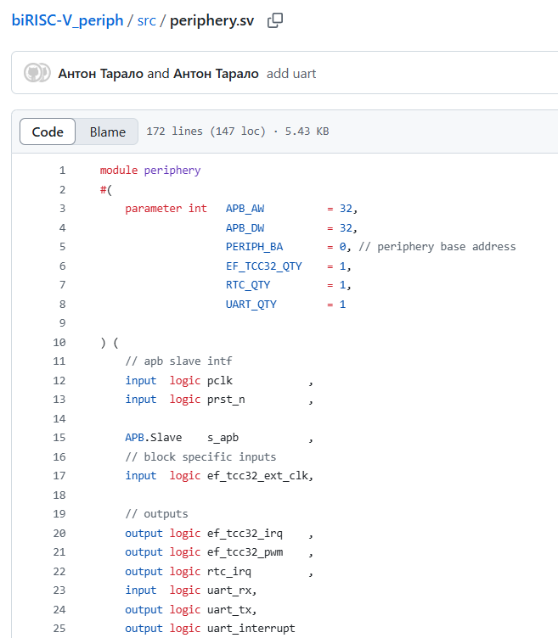
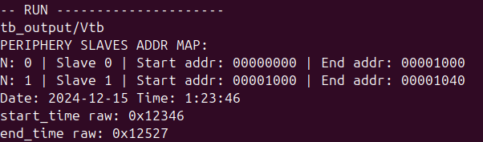
Национальный исследовательский университет "Высшая школа экономики"
Московский институт электроники и математики им. А.Н Тихонова
Разработка лабораторного практикума по верификации RISC-V
10
Участник: Добротин Арсений
Выполненные задачи:
Разработка и верификация APB обёрток для таймеров EF_TCC32 и RTC (ЛР 2)
Разработка и верификация общего модуля периферии с интерфейсом APB (ЛР 2)
Вывод теста на RTC таймер
Часть RTL кода модуля периферии
Вывод теста периферии

Slide 15
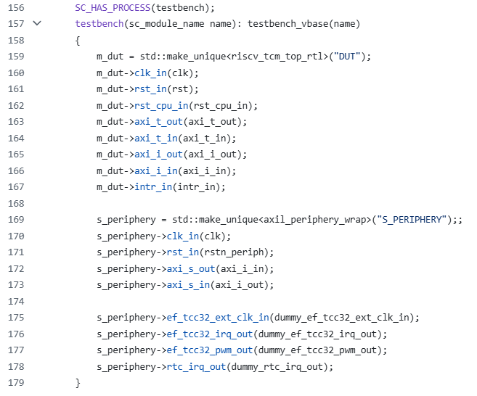
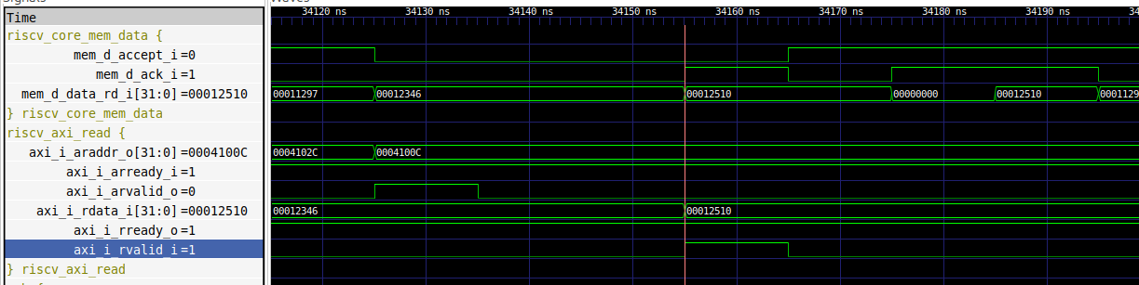
Национальный исследовательский университет "Высшая школа экономики"
Московский институт электроники и математики им. А.Н Тихонова
Разработка лабораторного практикума по верификации RISC-V
10
Участник: Добротин Арсений
Выполненные задачи:
Интеграция модуля периферии с интерфейсом AXI-Lite в дизайн процессора BIRISC-V (ЛР 3)
Подготовка описания модулей RTC и периферии для документации проекта
Временная диаграмма симулятора с демонстрацией транзакции чтения процессором из периферии (RTC таймера)
Часть кода подключения периферии к процессору

